Slide 1
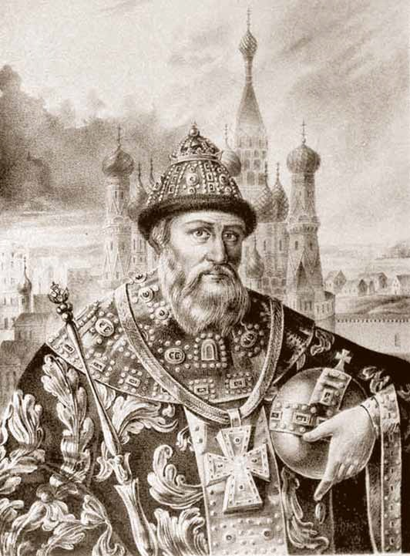
Образование единого государства -России. Иван III
Урок 18
Иоанн оставил государство удивительное пространством, сильное народами, еще сильнейшее духом правления.
Н.М. Карамзин «История государства Российского»
10 класс

Slide 2
Цели урока
характеристика причин, хода и результатов феодальной войны второй четверти XV в. и ее влияния на дальнейшую судьбу страны;
анализ развития России в XV в. и определение признаков централизованного государства;
анализ содержания Судебника 1497 г.;
характеристика общественных отношений в российском обществе изучаемого периода.

Slide 3
План изучения нового материала:
1. Феодальная война второй четверти XV в.
2. Иван III. Объединение русских земель вокруг Москвы.
3. Судебник 1497 г.
4. Войны с Литвой и Ливонским орденом

Slide 4
Расширяем словарный запас
Автокефальная церковь — самостоятельная в административном отношении церковь в православии. Боярская дума — высший совет при князе (с 1547 г. — при царе) в Русском государстве X — начала XVIII в. Деятельность Боярской думы носила законосовещательный характер. В Московском государстве членами Боярской думы были: бояре, окольничие, думные дворяне и думные дьяки. Местничество — система распределения служебных мест в Русском государстве в XIV—XV вв. с учетом происхождения, служебного положения предков человека и его личных заслуг. Отменено в 1682 г. Пожилое — пошлина в России конца XV—XVII в., которую уплачивал крестьянин при уходе от своего владельца за неделю до и неделю после Юрьева дня (осеннего). Поместье — владение, получаемое князьями — дворянами за службу. Помещики — держатели поместий, дворяне. Приказы — центральные правительственные учреждения, ведающие отдельными отраслями великокняжеского управления.

Slide 5
Проблемное задание
Докажите справедливость высказывания Н.М. Карамзина об Иване III или опровергните его: «Иоанн оставил государство удивительное пространством, сильное народами, еще сильнейшее духом правления».

Slide 6
Что, на ваш взгляд, было причиной феодальной войны?
Феодальная война 1425 – 1453 гг. – противостояние двух систем наследования: прямой (от отца к сыну) и лествичной (по старшинству).

Slide 7
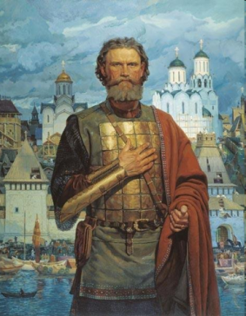
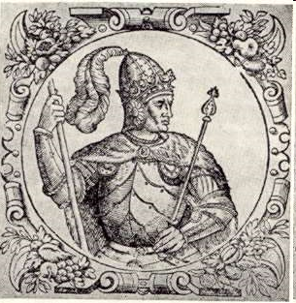
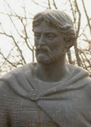
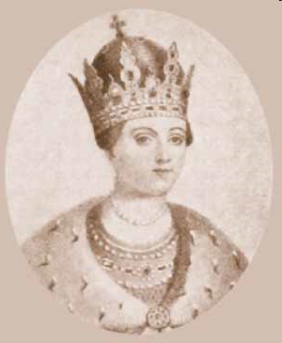
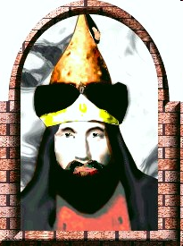
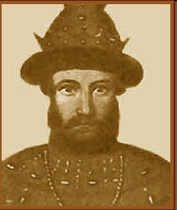
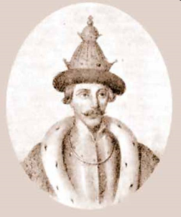
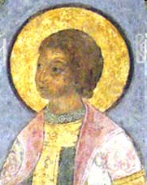
Дмитрий Донской
Витовт
Юрий
Звенигородский-Галицкий
Софья Литовская
Василий I
Василий II
Темный
Василий
Косой
Дмитрий
Шемяка
Дмитрий
Красный

Slide 8
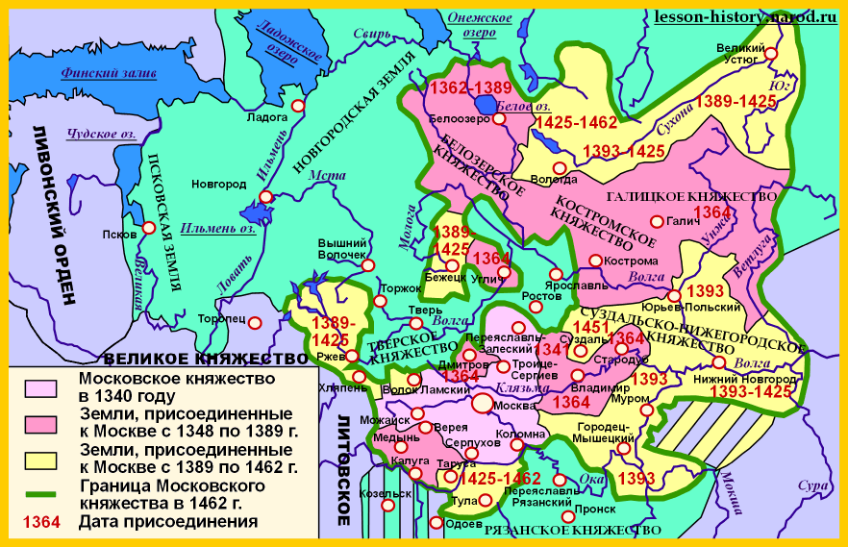
Наследники Дмитрия Донского

Slide 9
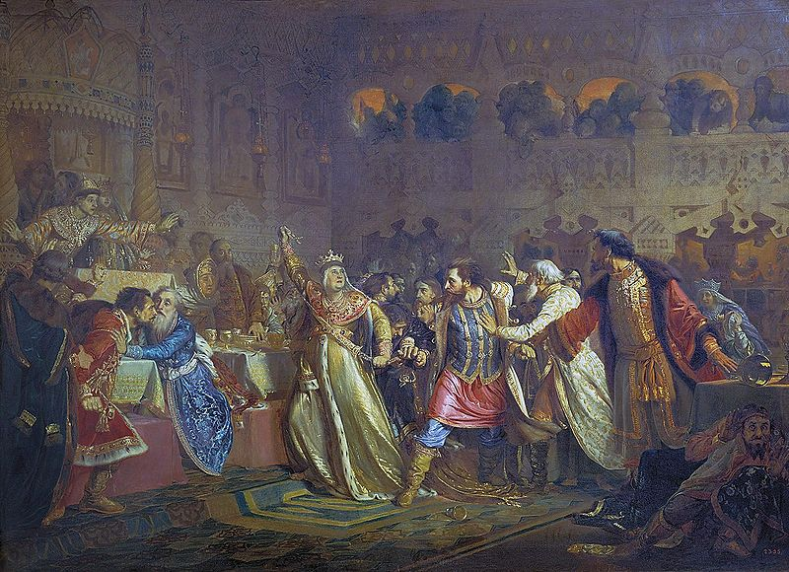
В чём вы видите причины феодальной войны второй четверти XV в.?
П. Чистяков. Софья Витовтовна срывает драгоценный пояс с Василия Косого на свадьбе сына.

Slide 10
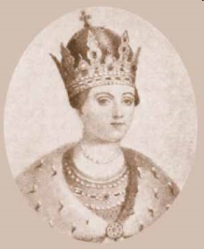
Дмитрий Донской
Витовт
Юрий
Звенигородский-Галицкий
Софья Литовская
Василий I
Василий II
Темный
Василий
Косой
Дмитрий
Шемяка
Дмитрий
Красный

Slide 11
Что явилось следствием феодальной войны 1425-1453 гг.?
Следствием феодальной войны было окончательное утверждение принципа наследования власти по прямой нисходящей линии – от отца к сыну.
Итоги войны: победа сил централизации, укрепление великокняжеской власти, русская церковь стала автокефальной.

Slide 12
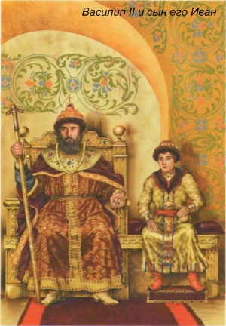
Иван Васильевич III (1462-1505)
В 1462 г. на престол вступил Иван Васильевич III. Уже в 10 лет он стал соправителем слепого отца. Всего у власти он был 55 лет!
Иван обладал выдающимся даром политика и дипломата. Он мог годами выжидать, медленно идти к своей цели и достигал ее без серьезных потерь.
Время правления Ивана III было периодом образования основной территории России, формирования ее политических основ. Высшей целью Ивана III было объединение под властью Москвы всех русских земель. К концу его царствования территория Московии выросла в шесть раз!

Slide 13
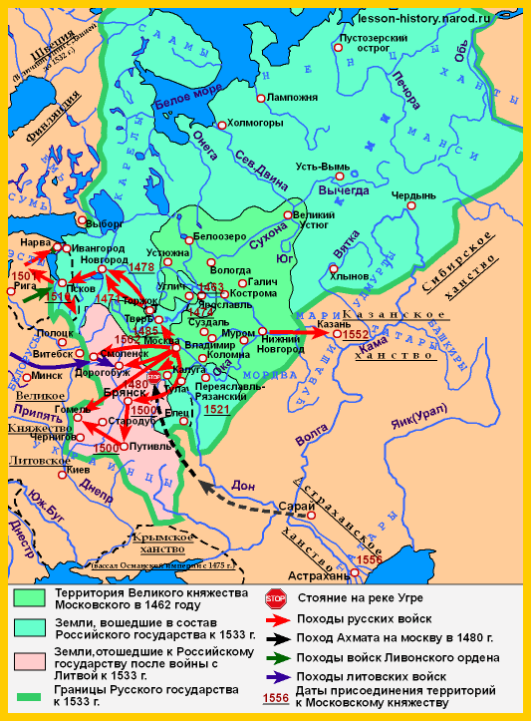
Объединение русских земель вокруг Москвы
Стремясь сохранить самостоятельность республики, новгородские бояре вели переговоры с Литвой.
1471 г. – разгром новгородцев московскими войсками в битве на р. Шелонь.

Slide 14
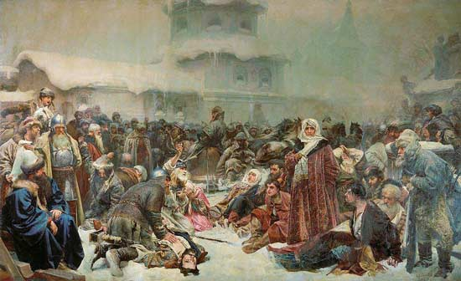
Объединение русских земель вокруг Москвы
Марфа Посадница (Борецкая). Уничтожение новгородского веча. Художник К. Лебедев, 1889

Slide 15
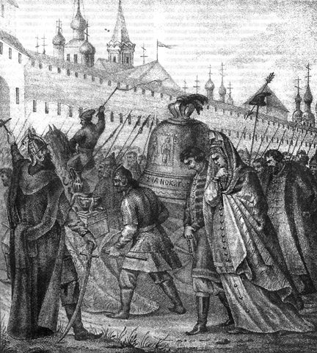
Объединение русских земель вокруг Москвы
4 военных похода на Новгород совершил Иван III, прежде чем вольный город во всем признал власть Москвы.
1477-1478 гг. –присоединение Новгорода
Знаменитый вечевой колокол, как символ самостоятельности Новгорода, по приказу Ивана III был снят и перевезен в Москву.
/

Slide 16
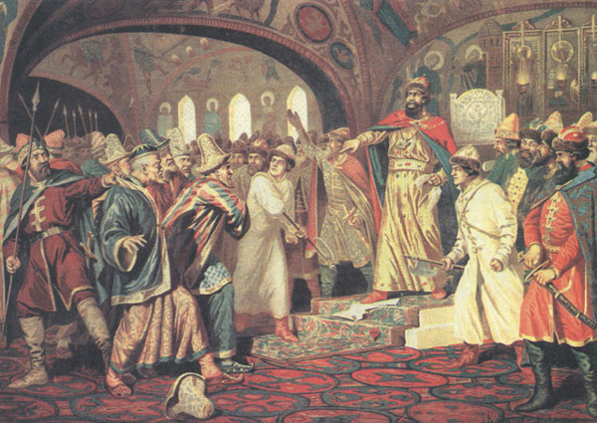
Свержение ига орды
Объединив большую часть русских земель, Иван III начал вести себя как независимый государь и перестал платить дань Орде.
1476 г - прекращение выплаты дани Большой Орде.
1480 г. - поход хана Ахмеда (Ахмата) на Русь.

Slide 17
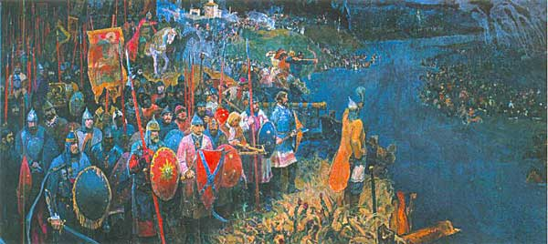
Свержение ига орды
В 1480 г. Ахмат, заключив союз с литовским королем Казимиром, поднял Большую Орду в поход. Войска Ахмата подошли к реке Угре, притоку Оки. Однако форсировать ее татары не решились. Началось стояние на Угре войск противников, которое закончилось в пользу русских. Русь освободилась от монголо-татарского ига.
Проследите по карте, какие ещё территории вошли в состав единого русского государства до середины XVI в.
1480 г. – стояние на Угре

Slide 18
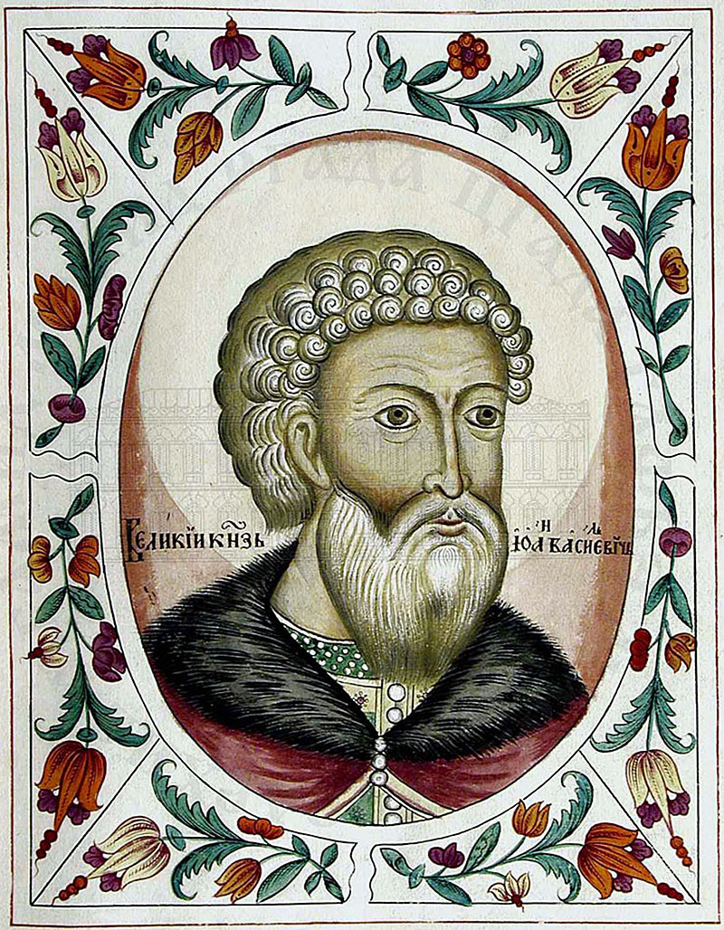
Судебник 1497 г. – первый кодекс законов единой России
Закрепил единое устройство и управление в государстве.
Судебник уравнял частновладельческих крестьян с черносошными (государственными) и дворцовыми в уплате налогов в казну.
Ограничил привилегии бояр, церковных иерархов, монастырей в судебных и податных делах.
Впервые в общегосударственном масштабе ввел правило, ограничивавшее выход крестьян; их переход от одного владельца к другому
Ставил под контроль центра местное управление в лице кормленщиков.
Изменил систему комплектования войска: вместо дружин создается единая военная организация — московское войско, основу которого составляют дворяне-помещики.
Иван III Васильевич. Портрет из Царского титулярника. 1672

Slide 19
закрепил единое устройство и управление в государстве.
Великий князь всея Руси
1478 г.
Боярская Дума – высший законосовещательный орган власти
Центральные исполнительные органы власти
Местные органы власти
Казна – высший финансовый орган
Дворец – управление царскими землями
Приказы – органы центрального управления
Уезды во главе с наместниками
Волости во главе с волотелями

Slide 20
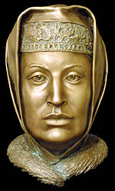
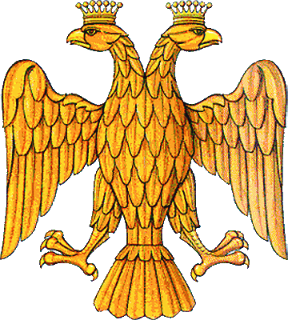
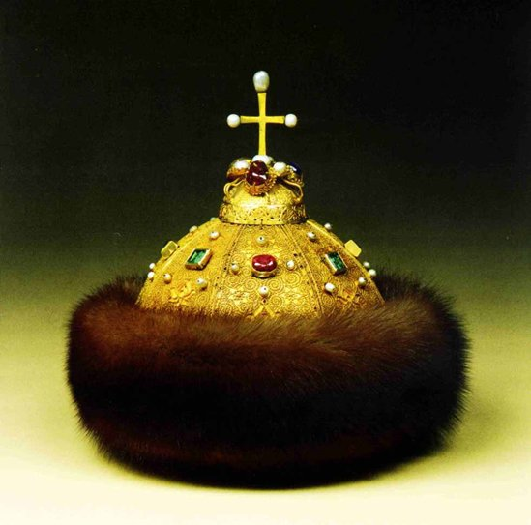
Создание новой системы управления
Укреплению международного авторитета государства способствовал брак Ивана III с племянницей последнего византийского императора Константина XI Палеолога Зоей (Софьей) Палеолог (1472 г.).
В государстве появились новые символы власти – герб в виде двуглавого орла и венец («шапка Мономаха») и титул царя.
Софья Палеолог

Slide 21
Войны с Литвой и Ливонским орденом
При Иване III сложились основные принципы внешней политики Московского государства, определившие ее на столетия вперед. Было выдвинуто положение о том, что московские князья являются наследниками князей Киевской Руси, а следовательно, все земли Киевской Руси — вотчина московских государей.
1500-1500 гг. – освобождены города по р. Десне, разбиты войска литовского гетмана кн. К. Острожского полками Даниила Щени на р. Ведроши и под Дерптом
1503 г. – договор с Литвой.
Работая с картой, перечислите и покажите города, которые отошли Русскому государству в результате войн с Литвой и Ливонским орденом к 1533 г.
В чём вы видите значение для России этих побед?

Slide 22
Закрепляем хронологию событий
1425-1453 гг. – феодальная война наследников Дмитрия Донского
1448 г. – избрание Собором русских священнослужителей митрополита Иона главой русской церкви
1462-1505 гг. – время правления Ивана III
1468 г. - окончательно присоединено Ярославское княжество
1471 г.- поражение новгородского ополчения в битве на р. Шелони
1472 г. – начало- присоединения Перми Великой.
1474 г. Иван III приобрел оставшуюся часть Ростовского княжества
1478 г. – вхождение новгородских земель в состав единого государства
1480 г. – стояние на Угре, окончание монголо-татарского ига.
1485 г. – Тверь перешла к Москве
1489 г.- вхождение в состав государства Вятской земли.
1497 г. – принятие Судебника
1510 г. – присоединение земель Псковской республики
1514 г. – включение в состав единого государства Смоленска с его землями
1521 г. – вхождение Рязанских земель

Slide 23
Проблемное задание
Докажите справедливость высказывания Н.М. Карамзина об Иване III или опровергните его: «Иоанн оставил государство удивительное пространством, сильное народами, еще сильнейшее духом правления».

Slide 24
историческое значение образования Русского централизованного государства
завершение периода политической раздробленности и разорительных усобиц внутри страны;
укрепление обороноспособности страны, что позволило освободиться от монголо-татарского ига;
создание благоприятных условий для развития хозяйства и культуры (введена единая система мер и весов);
рост международного авторитета Русского государства.

Slide 25
«Наша великая Русская земля освободилась от ига... и начала обновляться, как будто перешла от зимы к тихой весне. Она снова достигла своего древнего величества, благочестия и спокойствия, как при первом князе Владимире».

Slide 26
Домашнее задание
§ 23; используя материал § 22—23, составить развернутый план по теме: «Образование единого государства — России в XV в.».

Slide 27
Литература
Сахаров А.Н., Буганов В.И., «История России с древнейших времён до конца XIX в.» Учебник для 10 класса общеобразовательных учреждений. Базовый и профильный уровни – М.: Просвещение, 2014
История России с древнейших времён до конца XVII в. 10 кл.: Поурочное планирование по учебнику А.Н. Сахарова/ Авт.-сост. Н.С. Кочетов. – Волгоград: Учитель, 2005
Козленко С.И., Тороп В.В. История России c древнейших времён до конца XVII в. 10 кл. Книга для учителя. В 2 ч. – М.: Просвещение, 2006
Петрович В.Г., Петрович Н.М. Уроки истории. 10 кл. – М.: ТЦ Сфера, 2003
Серов Б.Н., Ланго А.Р. Поурочные разработки по истории России с древнейших времён до конца XIX века. 10 класс. – М.: ВАКО, 2005

Slide 28
Интернет-ресурсы
http://klin-demianovo.ru/http:/klin-demianovo.ru/novosti/74671/27-oktyabrya-1505-goda-umer-gosudar-vseya-rusi-ivan-iii/
http://www.distedu.ru/mirror/_hist/lesson-history.narod.ru/map/mos-kn.gif
http://ostrov-ivana.narod.ru/history/karty/rus15.gif
https://en.wikipedia.org/wiki/Muscovite_Civil_War#/media/File:ChistyakovP_SofVitovNaSvGRM.jpg
http://slavyanskaya-kultura.ru/slavic/history/istorija-drevnei-rusi.html
http://www.distedu.ru/mirror/_hist/lesson-history.narod.ru/map/rg1516.gif
http://rushist.com/index.php/russia/2469-pravlenie-ivana-iii
http://www.viewmap.org/pokorenie-novgoroda-v-1478-godu
http://history.sgu.ru/people/?pid=131
http://the-best-of-thebest.diary.ru/p196945525.htm?oam
https://ru.wikipedia.org/wiki/%D0%A1%D0%BE%D1%84%D0%B8%D1%8F_%D0%9F%D0%B0%D0%BB%D0%B5%D0%BE%D0%BB%D0%BE%D0%B3
http://the-legends.ru/articles/152/shapka-monomaha/
http://www.rosimperija.info/post/1507

